Slide 1

ХЕМ-ийн Шуурхай зөвлөгөөний журмын хэрэгжилтэд хийсэн хяналт шинжилгээ, үнэлгээний тухай.
/1-р улиралын байдлаар/
Аудит, дотоод хяналтын хэлтэс
2018.04.13

Slide 2
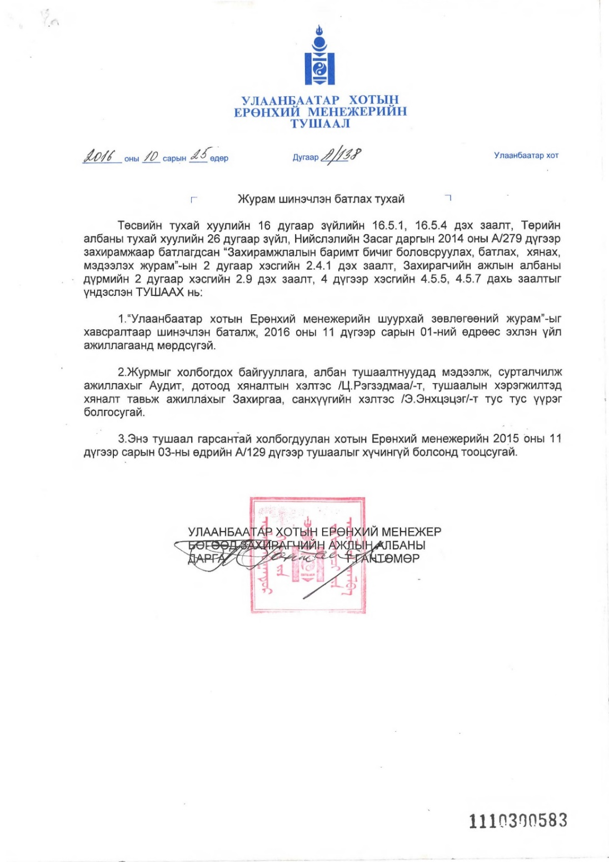
ХЕМ-ийн 2016.10.25 А/138 тушаалаар “ЖУРАМ”
батлагдсан.
2018 оны 02 дугаар сарын 07-ны өдрийн “Сахилга хариуцлага, дэг журмыг чангатгах тухай” ЗГ-ын албан даалгаварыг төрийн байгууллагын бүх шатанд бүрэн хэрэгжүүлэхийг үүрэг болгосон.
Нийслэлийн эрх зүйн байдлын тухай хуулийн 6 дугаар зүйлийн 6.2-т “...хотын аж ахуйг биечлэн зохион байгуулах, мэргэжлийн албадыг зохицуулан удирдах үүргийг Хотын ерөнхий менежер хэрэгжүүлэхээр”, Хот тосгоны эрх зүйн байдлын тухай хуулийн 7 дугаар зүйлд “хотын аж ахуй нь зам, тээвэр, холбоо, дулаан, усан хангамж, цэвэрлэх байгууламж болон хот нийтийн аж ахуй зэргээс бүрдэнэ” гэж заасан бөгөөд нийслэлийн Засаг даргын 2017 оны А/28 дугаар захирамжаар батлагдсан Захирагчийн ажлын албаны дүрмийн 2.5-д “Ерөнхий менежер нь хуулиар олгогдсон эрх хэмжээний хүрээнд болон нийслэлийн өмнө тулгамдсан асуудлыг шийдвэрлэх чиглэлээр мэргэжлийн албад, харьяа газруудын үйл ажиллагааг удирдлага, зохион байгуулалтаар хангаж ажиллах” чиг үүрэгтэйгээр заасан байдаг.

Slide 3
67 байгууллага
+ Гэрэлтүүлгийн 13 байгууллага
+ Хог тээвэрлэлт, үйлчилгээний 9 байгууллага
+ Хувийн орон сууцны холбоо ТББ 2 байгууллага

Slide 4
2.3. Шуурхай зөвлөгөөнд ээлжийн амралттай, өвчтэй, чөлөөтэй, томилолттой, хүндэтгэн үзэх шалтгаанаас бусад тохиолдолд өөрийн биеэр оролцох шаардлагатай.

Slide 5
3.5. Шуурхай зөвлөгөөнд журмын 2.1, 2.2-т заасан албан тушаалтнууд заавал оролцох ба албан тушаалтан хүндэтгэх шалтгаанаар оролцох боломжгүй болсон тохиолдолд түүний албан ёсны орлогч оролцоно.

Slide 6
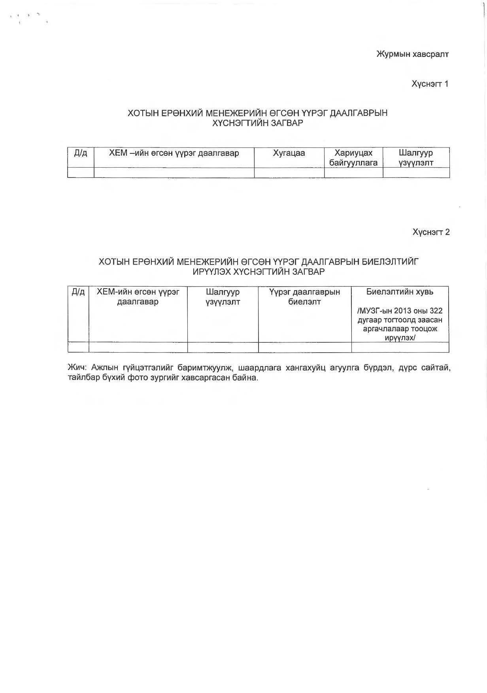
Тус журмын 4.4
Холбогдох байгууллага, хэлтэс, харьяа газруд Ерөнхий менежерээс өгсөн үүрэг даалгаврын биелэлтийг дараагийн Шуурхай зөвлөгөөн болохоос ажлын 2 өдрийн өмнө, 15.00 цагаас хэтрүүлэлгүй журмын хавсралт /Хүснэгт 2/-д заасан хүснэгтийн дагуу Захирагчийн ажлын албаны monitoring@ubservice.mn хаягаар хүргүүлнэ.
82
17
12
11
11
6
12
13

Slide 7
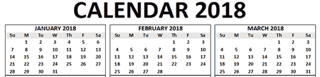
ХЕМ-ийн шуурхай зөвлөгөөн 2018 оны
1-3 сард нийт 7 удаа зохион байгуулагдсан.
Хүнс худалдаа үйлчилгээ
10
74%
Тохижилт, ногоон байгууламж
14
91%
Хот нийтийн аж ахуй
14
94%
Инжинерийн хангамж
80%
19
89%
Харьяа байгууллага
12
92%
Зам тээвэр
13

Slide 8
ХЕМ-ийн шуурхай зөвлөгөөн 2018 оны
1-3 сард нийт 7 удаа зохион байгуулагдсан.
4-өөс дээш тасалсан байгууллага:
1. Багахангайн мах боловсруулах
    2. Нийслэлийн Авто замын хөгжлийн газар
    3.Нийслэлийн тээврийн газар
    4.СБД
82
17
12
11
11
6
12
13

Slide 9

Тайлант хугацаанд өгөгдсөн үүрэг даалгавар, биелэлт ирүүлсэн байдал
Харьяа газар | Нийт | Ирүүлсэн | Чанарын хувь
УБ зам засвар, арчлалтын газар НӨААТҮГ | 17 | 17 | 100%
Ахмадын хотхон ОНӨААТҮГ | 11 | 11 | 96%
Улаанбаатар лифт НӨҮГ | 12 | 12 | 90%
Ус сувгийн удирдах газар ОНӨААТҮГ | 20 | 20 | 89%
Орон сууц нийтийн аж ахуйн удирдах газар ОНӨААТҮГ | 17 | 17 | 88%
Хот тохижилтын газар ОНӨААТҮГ | 17 | 17 | 88%
УБ хотын Шуурхай удирдлага зохицуулалтын төв ОНӨААТҮГ | 13 | 13 | 88%
Геодези, усны барилга байгууламжийн газар ОНӨААТҮГ | 15 | 15 | 87%
Замын хөдөлгөөний удирдлагын төв ОНӨААТҮГ | 15 | 15 | 87%
Хэсэгчилсэн инженерийн хангамжийн удирдах газар ОНӨААТҮГ | 18 | 18 | 84%
Монгол наадам цогцолбор ОНӨТҮГ | 12 | 10/2 | 64%
Бага хангайн мах болосруулах үйлдвэр НӨҮГ | 11 | 0 | 0%
Дүүрэг | Нийт | Ирүүлсэн | Чанарын хувь
Баянгол дүүрэг | 38 | 38 | 96%
Багануур дүүрэг | 36 | 36 | 94%
Багахангай дүүрэг | 36 | 36 | 94%
Баянзүрх дүүрэг | 39 | 39 | 91%
Чингэлтэй дүүрэг | 40 | 40 | 86%
Сүхбаатар дүүрэг | 38 | 34/4 | 84%
Хан-Уул дүүрэг | 37 | 37 | 80%
Сонгинохайрхан дүүрэг | 39 | 31/8 | 77%
Налайх дүүрэг | 36 | 22/14 | 53%

Slide 10
Нийтлэг алдаа
УЛААНБААТАР ХОТЫН ЗАХИРАГЧИЙН АЖЛЫН АЛБА
ТАЙЛАН ИРҮҮЛЭХ БАЙГУУЛЛАГУУД
Үүрэг даалгавар ирүүлэхдээ заасан хугацаанаас хоцроодог
Загвар хүснэгт, шалгуур үзүүлэлтийн дагуу ирүүлдэггүй
Үүрэг даалгавар биелэсэн талаарх нотлох баримт ирүүлдэггүй
Дүн тоон мэдээг нэгдсэн байдлаар ирүүлдэггүй
Тайлан мэдээг албан хэрэг хөтлөлт, баримт бичгийн стандартын дагуу ирүүлдэггүй
Байгууллагын нэр тавьдаггүй
Шаардлагатай зураг, баримт ирүүлдэггүй
Биелэлтийн үнэлгээг холбогдох дүрэм журамд заасны дагуу үнэлдэггүй
Удирдах албан тушаалтнаар хянуулдаггүй.

Slide 11
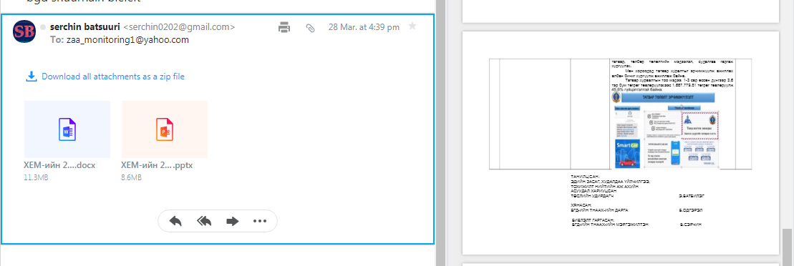
Биелэлт ирүүлж буй файлын нэрийг буруу өгөх
Байгууллагын нэр тодорхойгүй
Ирүүлж буй файл буруу

Slide 12
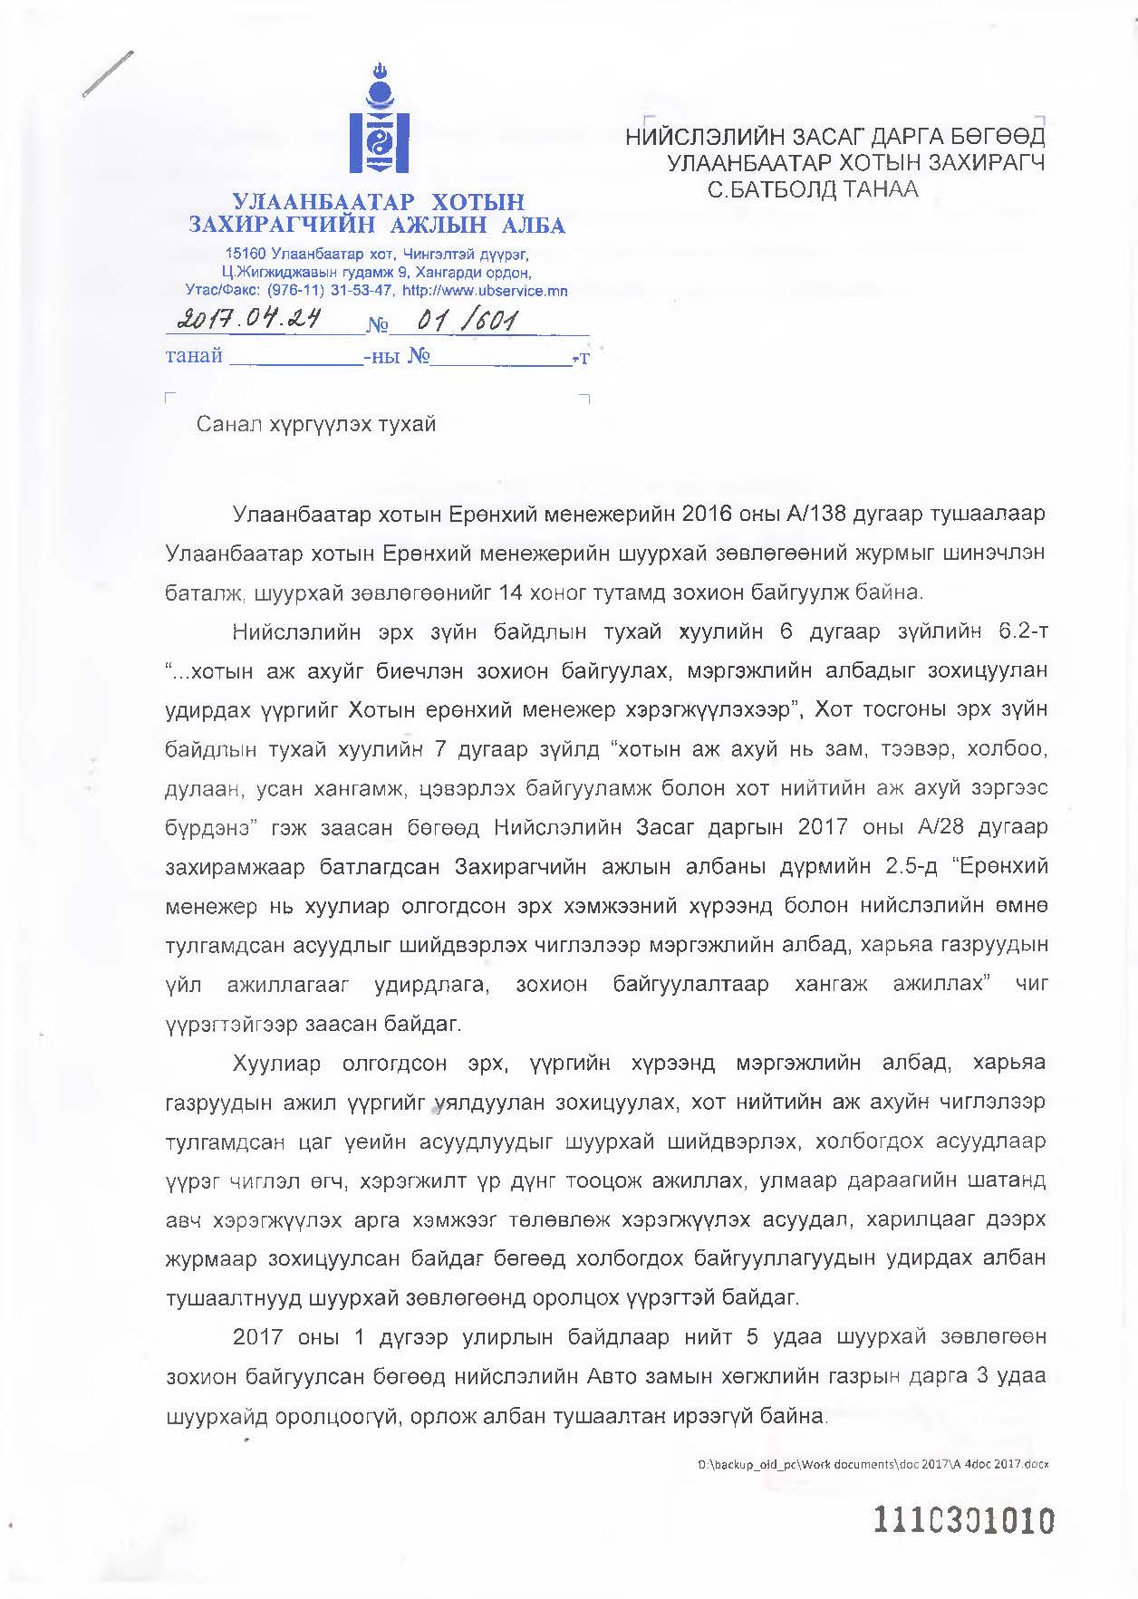
Цаашид хэрэгжүүлэх арга хэмжээ:
5.1.1 Шуурхай зөвлөгөөнд 3 буюу түүнээс дээш хүндэтгэх шалтгаангүйгээр тасалсан, /Томилох эрх бүхий албан тушаалтанд хариуцлага тооцох санал-4/
5.1.2 Зөвлөгөөнд үүрэг даалгаврын биелэлтийг энэ журмын 4.4-т зааснаар ирүүлээгүй //
5.1.3 Өгөгдсөн үүрэг даалгаврыг цаг хугцаанд нь биелүүлээгүй болон хангалтгүй биелүүлсэн, уг байдал удаа дараа давтагдсан, зэрэг тохиолдолд
“Төрийн албаны тухай” хууль, үр дүнгийн гэрээнд заагдсаны дагуу хариуцлага тооцох буюу томилох эрх бүхий албан тушаалтанд хариуцлага тооцох тухай саналыг хүргүүлнэ.

Slide 13
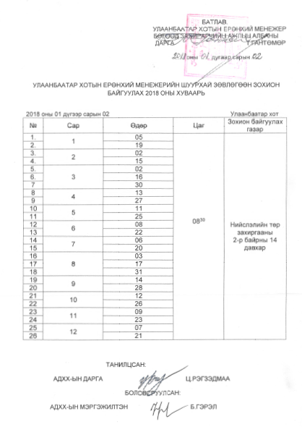
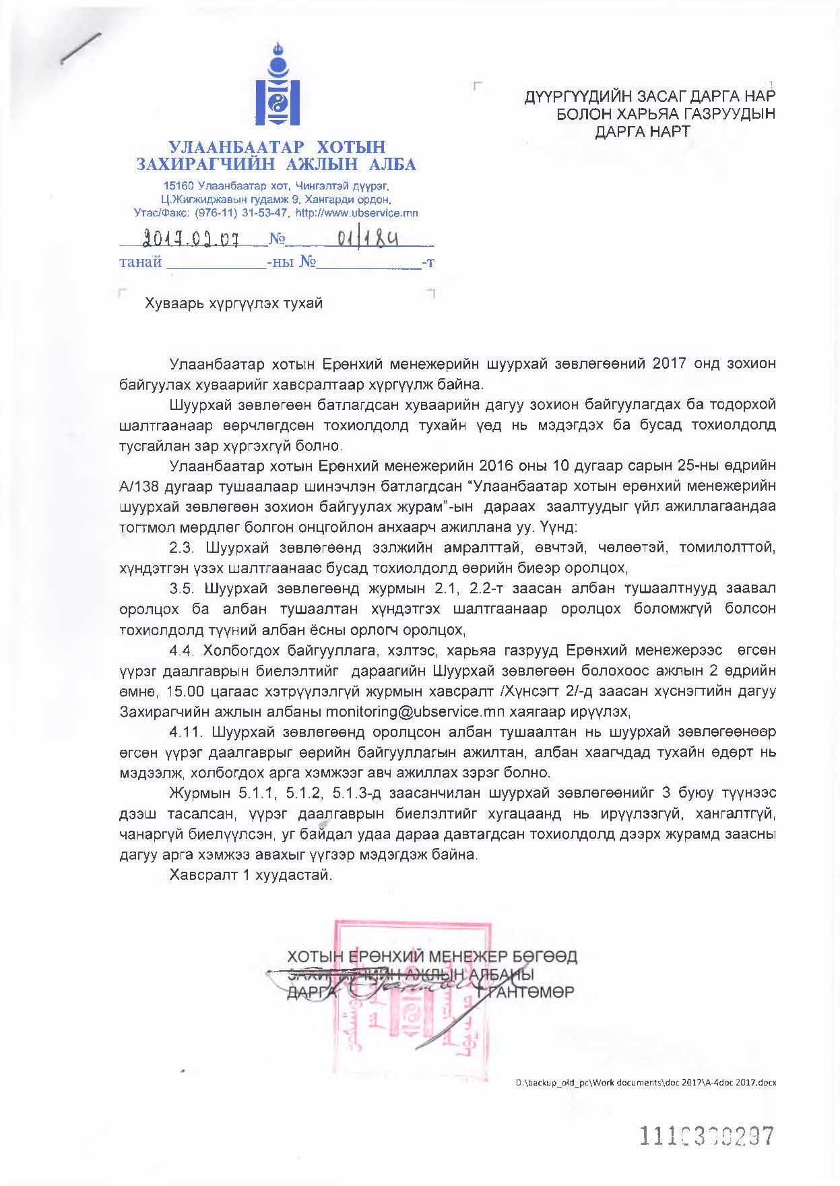
ХЕМ-ийн 2018.01.03-ны өдрийн 01/ дугаар албан бичгээр “ХУВААРЬ”
хүргүүлсэн.

Slide 14

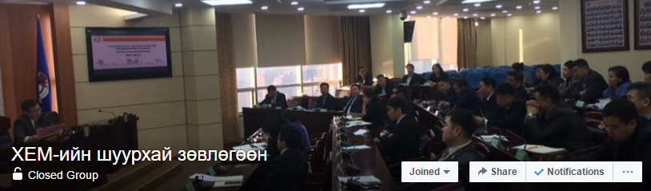
ХЕМ-ийн шуурхай зөвлөгөөн
ХЕМ-ийн шуурхай зөвлөгөөн болох өдөр
Үүрэг даалгаврын биелэлттэй холбоотой мэдээлэл
Цаг үеийн чанартай шуурхай мэдээ, мэдээлэл
ХЕМ-ээс өгсөн үүрэг даалгавар

Slide 15
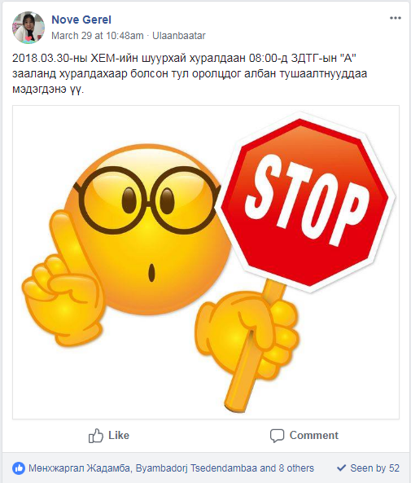

ХЕМ-ийн шуурхай зөвлөгөөн

Slide 16
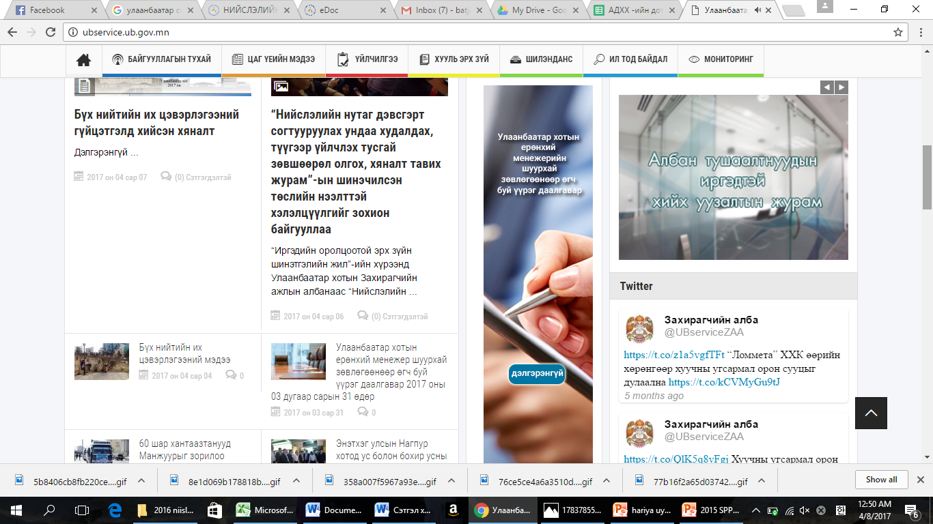
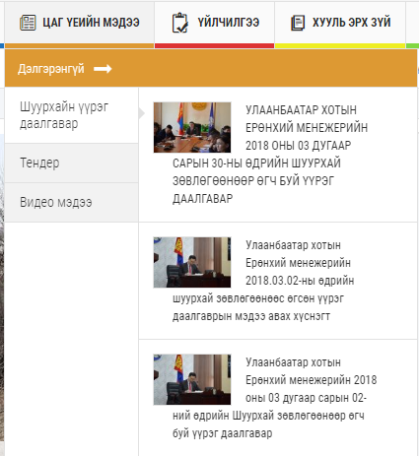
www.ubservice.ub.gov.mn
ХЕМ-ийн Шуурхай зөвлөгөөн, цаг үеийн чанартай мэдээлэл
/14 хоног тутамд/

Slide 17
АНХААРАЛ ХАНДУУЛСАНД
БАЯРЛАЛАА

